Slide 1
Linguagem SQL – Parte II
Edvan Martins de Souza
Engenheiro de Dados

Slide 2

Linguagem SQL
MÓDULO SQL - AVANÇADO
O que Abordaremos:
Schemas
Junção de Tabelas (Join)
Tratamento de Nulos
Conversão de Data Types
Subconsultas (Sub Queries)
Window Functions
Dicas de Desempenho do code SQL

Slide 3

Linguagem SQL
MÓDULO SQL - AVANÇADO
Objetivo
Entender e Executar comandos SQL em Nível Avançado
Construir e Executar Queries Complexas
Limpeza e Tratamento de Dados
Otimização e Tuning de Queries
Pensar em Negócios com o uso do SQL

Slide 4
Linguagem SQL
MÓDULO SQL - AVANÇADO
Schemas - Definição
Também conhecidos como Databases
São conjuntos de objetos de um Banco de Dados
Demonstram Organização de Dados
Segmentação de Temas, Áreas, Ramo do Negócio e Usuários de uma Empresa
Exemplo: Bancos de Dados apartados para:
Finanças
Marketing
RH
Jurídico

Slide 5

Linguagem SQL
MÓDULO SQL - AVANÇADO
Schemas - Criação
CREATE DATABASE MyFirstDB;
USE MyFirstDB;
MyFirstDB

Slide 6
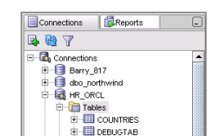
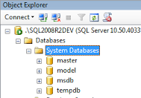
Linguagem SQL
MÓDULO SQL - AVANÇADO
Schemas - Utilização
Trabalhando com Schemas direntes - Visualmente
Clique no “+” para abrir a árvore dos Schemas e ver suas Tabelas e outros objetos

Slide 7
Linguagem SQL
MÓDULO SQL - AVANÇADO
Schemas - Utilização
Trabalhando com Schemas direntes – Por Programação
Sintaxe: “Schema.Tabela”
SELECT * FROM DB_MKT.TB_CLIE_CADASTRO;
SELECT MKT.CPF,
MKT.NOME,
FIN.IND_CLIE_DEVEDOR
FROM DB_MKT.TB_CLIE_CADASTRO AS MKT
INNER JOIN
DB_FINANC.TB_CLIE_DEVEDOR AS FIN
ON MKT.CPF = FIN.CPF;

Slide 8
Linguagem SQL
MÓDULO SQL - AVANÇADO
Junção de Tabelas – Joins
Comandos SQL para juntar Colunas de Tabelas Diferentes
através de uma Chave comum destas tabelas.

Slide 9
Linguagem SQL
MÓDULO SQL - AVANÇADO
Junção de Tabelas – Joins
B
A
B
A
C
D
E

Slide 10
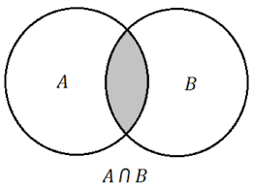
Linguagem SQL
MÓDULO SQL - AVANÇADO
Junção de Tabelas – Joins
Utiliza a Teoria dos Conjuntos
da Matemática
A intersecção B

Slide 11
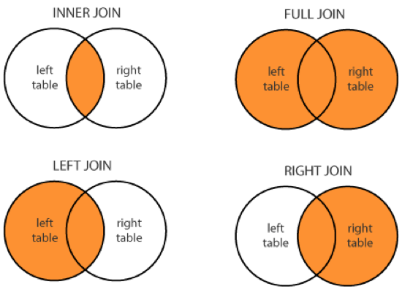
Linguagem SQL
MÓDULO SQL - AVANÇADO
Junção de Tabelas – Tipos de Joins

Slide 12
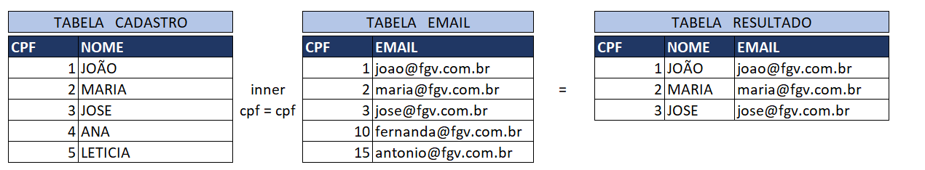
Linguagem SQL
MÓDULO SQL - AVANÇADO
Junção de Tabelas – Tipos de Joins
Inner Join – Quando se quer valores de A coincidentes de B
A
B

Slide 13
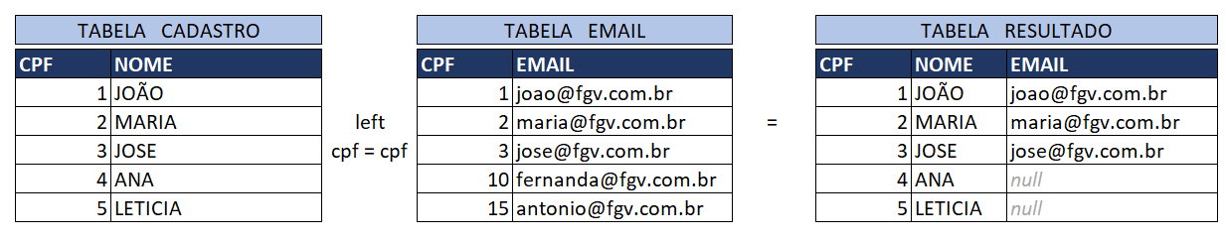
Linguagem SQL
MÓDULO SQL - AVANÇADO
Junção de Tabelas – Tipos de Joins
Left Join – Quando se quer todos os valores de A ainda que B não tenha coincidentes.
A
B

Slide 14
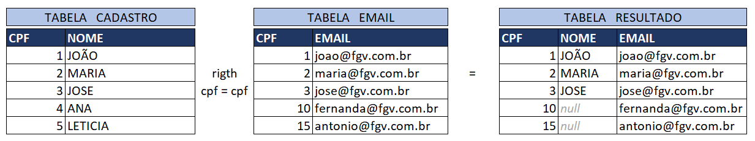
Linguagem SQL
MÓDULO SQL - AVANÇADO
Junção de Tabelas – Tipos de Joins
Rigth Join – Quando se quer todos os valores de B ainda que A não tenha coincidentes.
A
B

Slide 15
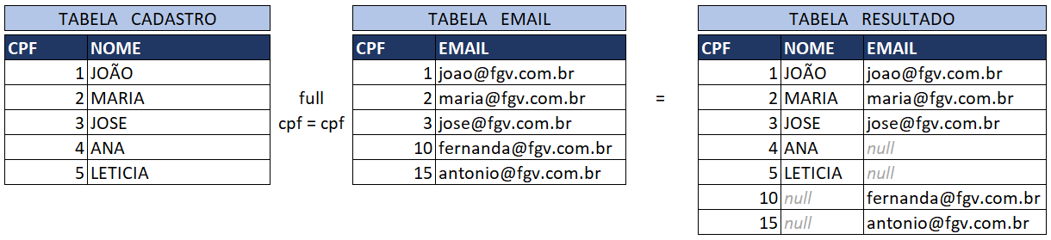
Linguagem SQL
MÓDULO SQL - AVANÇADO
Junção de Tabelas – Tipos de Joins
Full Join – Quando se quer todos os valores de A e todos os de B
A
B

Slide 16
Linguagem SQL
MÓDULO SQL - AVANÇADO
Junção de Tabelas – Sintaxe
Inner Join
SELECT A.CPF,
A.NOME,
B.IND_CLIE_DEVEDOR
FROM TB_CLIE_CADASTRO AS A
INNER JOIN
TB_CLIE_DEVEDOR AS B
ON A.CPF = B.CPF;

Slide 17
Linguagem SQL
MÓDULO SQL - AVANÇADO
Junção de Tabelas – Sintaxe
Left Join
SELECT A.CPF,
A.NOME,
B.IND_CLIE_DEVEDOR
FROM TB_CLIE_CADASTRO AS A
LEFT JOIN
TB_CLIE_DEVEDOR AS B
ON A.CPF = B.CPF;

Slide 18
Linguagem SQL
MÓDULO SQL - AVANÇADO
Junção de Tabelas – Sintaxe
Rigth Join
SELECT A.CPF,
B.NOME,
A.IND_CLIE_DEVEDOR
FROM TB_CLIE_DEVEDOR AS A
RIGTH JOIN
TB_CLIE_CADASTRO AS B
ON A.CPF = A.CPF;

Slide 19
Linguagem SQL
MÓDULO SQL - AVANÇADO
Junção de Tabelas – Sintaxe
Full Join
SELECT A.CPF,
B.NOME,
A.IND_CLIE_DEVEDOR
FROM TB_CLIE_DEVEDOR AS A
FULL JOIN
TB_CLIE_CADASTRO AS B
ON A.CPF = A.CPF;

Slide 20
Linguagem SQL
MÓDULO SQL - AVANÇADO
Tratamento de Valores Nulos
COALESCE
CASE WHEN

Slide 21
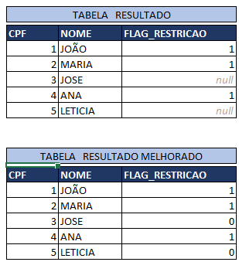
Linguagem SQL
MÓDULO SQL - AVANÇADO
Tratamento de Valores Nulos
COALESCE
SELECT A.CPF,
A.NOME,
COALESCE(B.IND_CLIE_DEVEDOR, null, 0)
FROM TB_CLIE_CADASTRO AS A
LEFT JOIN
TB_CLIE_DEVEDOR AS B
ON A.CPF = B.CPF;

Slide 22
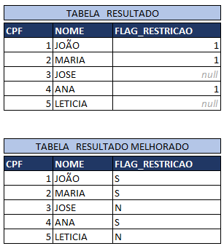
Linguagem SQL
MÓDULO SQL - AVANÇADO
Tratamento de Valores Nulos
CASE WHEN
SELECT A.CPF,
A.NOME,
CASE
WHEN B.IND_CLIE_DEVEDOR = 1
THEN ‘S’
ELSE ‘N’
END AS IND_CLIE_DEVEDOR
FROM TB_CLIE_CADASTRO AS A
LEFT JOIN
TB_CLIE_DEVEDOR AS B
ON A.CPF = B.CPF;

Slide 23
Linguagem SQL
MÓDULO SQL - AVANÇADO
Tratamento de Valores Nulos
CASE WHEN
SELECT A.CPF,
A.NOME,
CASE
WHEN B.IND_ST_CIVIL = 1 THEN ‘Solteiro’
WHEN B.IND_ST_CIVIL = 2 THEN ‘Casado’
WHEN B.IND_ST_CIVIL = 3 THEN ‘Viúvo’
ELSE ‘Outros’
END AS IND_ST_CIVIL
FROM TB_CLIE_CADASTRO AS A
LEFT JOIN
TB_CLIE_ST_CIVIL AS B ON A.CPF = B.CPF;

Slide 24
Linguagem SQL
MÓDULO SQL - AVANÇADO
Conversões de Datatypes - datas
Ocorre quando o formato da coluna não atende às solicitações
Ex: '01/01/1998'
CREATE TABLE TB_NASC (
CPF VARCHAR(11),
DT_NASC VARCHAR(10));
select dt_nasc,
from TB_NASC
where substring(dt_nasc,7,4) || '-' ||
substring(dt_nasc,4,2) || '-' ||
substring(dt_nasc,1,2) <= '1998-01-01'

Slide 25
Linguagem SQL
MÓDULO SQL - AVANÇADO
Conversões de Datatypes - datas
Algumas Funções:
DATE() - Padrão SQL
DATETIME() – Padrão SQL
TO_DATE() – Oracle
CONVERT() – Microsoft SQL

Slide 26
Linguagem SQL
MÓDULO SQL - AVANÇADO
Conversões de Datatypes - Char to Num
Algumas Funções:
CAST(COL_NUM AS TEXT)
CAST(COL_CHAR AS INTEGER)
CAST(COL_CHAR AS DECIMAL)
Sintaxe:
SELECT
cast(col_char as INTEGER) AS COLUNA_CHAR_TO_NUM,
cast(col_num as text) AS COLUNA_NUM_TO_CHAR,
cast(col_char as decimal AS COLUNA_CHAR_TO_DECIMAL
FROM MyTable

Slide 27
Linguagem SQL
MÓDULO SQL - AVANÇADO
Subconsultas - SubQuery
Uma subconsulta é uma consulta que está aninhada dentro de uma instrução SELECT, INSERT, UPDATE ou DELETE ou em outra subconsulta.
Microsoft

Slide 28
Linguagem SQL
MÓDULO SQL - AVANÇADO
Subconsultas - SubQuery
Ex: Sintaxe 1:
SELECT *
FROM TB_CADASTRO
WHERE CPF IN (SELECT CPF
FROM TB_FATURAMENTO)

Slide 29
Linguagem SQL
MÓDULO SQL - AVANÇADO
Subconsultas - SubQuery
Ex: Sintaxe 2:
SELECT OrdH.SalesOrderID,
OrdH.OrderDate,
( SELECT MAX(OrdDet.UnitPrice)
FROM SalesOrderDetail AS OrdDet
WHERE OrdH.SalesOrderID = OrdDet.SalesOrderID
) AS MaxUnitPrice
FROM SalesOrderHeader AS OrdH;
Banco: AdventureWorks2016 / Microsoft

Slide 30
Linguagem SQL
MÓDULO SQL - AVANÇADO
Subconsultas - SubQuery
Ex: Sintaxe 3:
SELECT A.CPF, A.NOME, B.FAT_TOTAL_TRANSAC FROM TB_CLIE_CADASTRO AS A INNER JOIN TB_FATURAMENTO AS B ON A.CPF = B.CPF; | SELECT A.CPF, A.NOME, FAT_CLIE FROM TB_CADASTRO AS A INNER JOIN ( SELECT CPF, SUM(FAT_TOTAL_TRANSAC) AS FAT_CLIE FROM TB_FATURAMENTO GROUP BY CPF HAVING SUM(FAT_TOTAL_TRANSAC) > 50000 ) AS B ON A.CPF = B.CPF

Slide 31
Linguagem SQL
MÓDULO SQL - AVANÇADO
Window Function
Uma Window Function é uma função analítica que cria um “particionamento” de um conjunto de linhas retornando um valor para cada linha. E pedem cláusula “Over”.
Responde a perguntas como:
Qual o maior valor gasto de um determinado CPF
Qual seria soma de gastos de um CPF, mantendo a linha individual do gasto
Qual seria média de gastos de um CPF, mantendo a linha individual do gasto
Se um cliente tem duplicidade por data, como escolho a última data (ou a primeira) ?
Como eu faria um Ranking de gastos de um cliente?

Slide 32
Linguagem SQL
MÓDULO SQL - AVANÇADO
Window Function
Exemplo:
Ranking: RANK()
Cálculos: SUM(), AVG(), MAX(), MIN()
Número de Linhas: ROW_NUMBER()
Trabalhar com datas: LAG()

Slide 33
Linguagem SQL
MÓDULO SQL - AVANÇADO
Window Function
Exemplo de Sintaxe:
SELECT CPF,
FAT_TOTAL_TRANSAC,
RANK() OVER (PARTITION BY CPF
ORDER BY FAT_TOTAL_TRANSAC DESC) AS FAT_RANK
FROM TB_FATURAMENTO;

Slide 34

Linguagem SQL
DICAS
Não usar comandos de Negação
Index: CREATE INDEX idx_cad ON tb_dt_cadastro (CPF);
Cuidados com CASE WHEN (Questão de Lógica)
Cuidados com Operadores Lógicos: abuse do "Limit 5"
Quebrar Steps para Otimizar o tempo
Homologar 100% das atividades

Slide 35
Linguagem SQL
REFERÊNCIAS
ELMASRI, RAMEZ; NAVATHE, SHAMKANT B.; Sistemas de Banco de Dados - 6a edição.
Cap. 1 e 2.
CODD, E. F.; The Relational Model for Database Management, 1970.
RAMAKRISHNAN, R.; GEHRKE, J.; Database Management Systems, McGraw-Hill, 3 ed.,
2003.
KELLY, K.; New rules for the new economy: 10 radical strategies for a connected world. New York: Viking, 1998.
KOTLER, P.; Marketing para o século XXI: como criar, conquistar e dominar mercados. São Paulo: Futura, 1999.
ANGELONI, M. T. ; REIS, Eduardo S. Business Intelligence como Tecnologia de Suporte
Definição de estratégias para melhoria da qualidade do ensino. In: Encontro da ANPAD, 2006, Salvador. XXX; Encontro Nacional de Pós-Graduação em Administração, 2006, 2006. v.1. p. 16 paginas.
LAUDON, K. C.; LAUDON, J. P. Sistemas de informação gerenciais. 7.ed. São Paulo: Pearson, 2008.

Slide 36
Linguagem SQL
REFERÊNCIAS
ROSS, M.; KIMBALL, R.; The Data Warehouse Toolkit - The Definitive Guide to
Dimensional, 1996.
MAYER-SCHONB, V.; CUKIER, K.; Big Data: A Revolution That Will Transform How
We Live, Work, and Think. 2014. ed. [S.l.]: Eamon Dolan/Mariner Books, March 2014.
NATHAN, N.;WARREN, J.; Big Data: Principles and best practices of scalable realtime
data systems. 1. ed. [S.l.]: Manning Publications, May 2015.
SMITH, I.; The Internet of Things 2012: New Horizons. [S.l.]: CASAGRAS2, 2012.
ZIKOPOULOS, P.; EATON, C.; Understanding Big Data: analytics for enterprise
class hadoop and streaming data. [S.l.]: McGraw-Hill Osborne Media, 2011.
PORTER, M. E.; Vantagem Competitiva Editora: Macmillan Readers, 1996.
OLIVEIRA, P. F.; GUERRA, S; MCDONNELL, R.; Ciência de Dados com R - Introdução -
IBPAD, 2018.
BAHGA, A.; MADISETTI, V. Internet of things: a hands-on approach. [S.l.], 2014.

Slide 37
Linguagem SQL
REFERÊNCIAS
CASAGRAS, E. F. P. Casagras final report: RFID and the inclusive model for the
internet of things. [S.l.: s.n.], 2009.
DB-Engines - Knowledge Base of Relational and NoSQL Database Management Systems -2019: http://db-engines.com/en/ (acessado em 01/03/2019).
LUHN, H. P.; A Business Intelligence System: IBM Journal - 1958, disponível em
http://altaplana.com/ibm-luhn58-BusinessIntelligence.pdf (acessado em 02/03/2019).

Slide 38


Linguagem SQL
BATE PAPO
Profissões
Mercado de Trabalho
Por onde começar?
Formações: Faculdade, MBA / Pós, Certificações
Hard Skills vs Soft Skills
Inteligência Emocional e Senioridade

Slide 39


Linguagem SQL
Desafio
Aprenda SPARK e SAS
e
Aplique as técnicas de SQL em uma nova linguagem.

Slide 40

Linguagem SQL
MUITO OBRIGADO
E
PARABÉNS À TODOS!

Slide 41

Linguagem SQL
Pratique sempre!!

